Slide 1

第六章 物质的物理属性
复习课

Slide 2
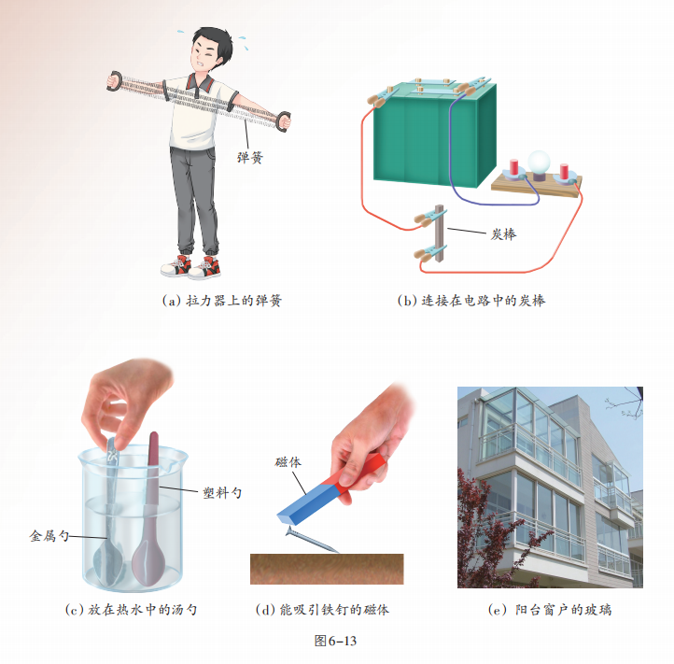
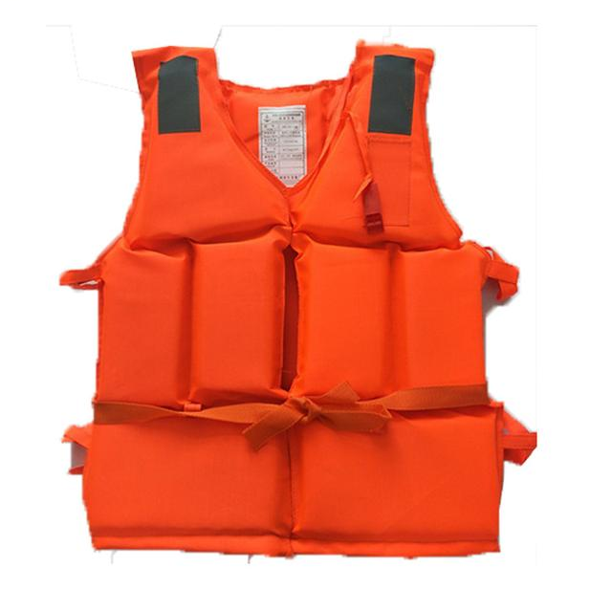
观察图片中文字所标注的物体，利用了它们的什么物理属性？
导电性
弹性
密度
泡沫救生衣是利用了泡沫的 小
导热性
磁性

Slide 3
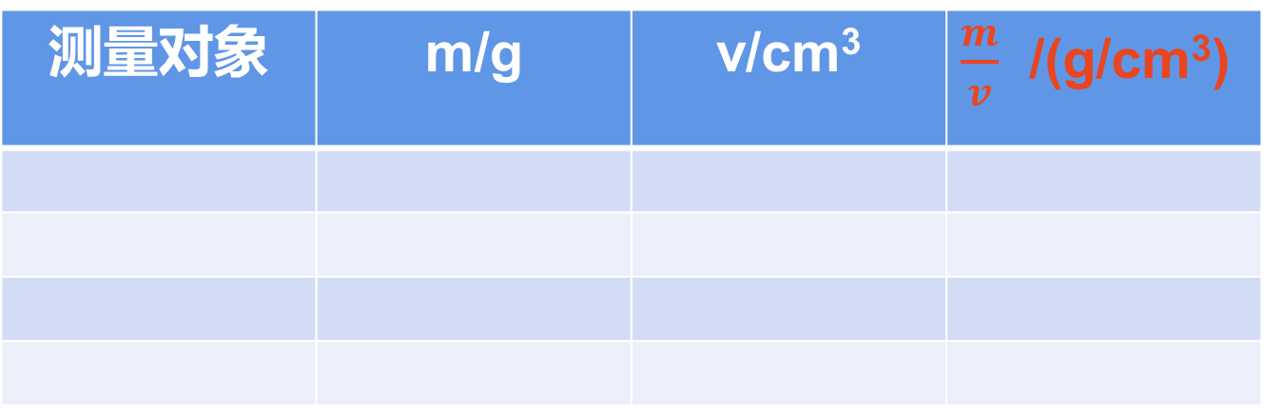
探究质量与体积的关系
密度：
某种物质的物体，其质量与体积之比叫做这种物质的密度
m
ρ ＝ ——
V
实验器材：
天平、刻度尺
测量对象 | m/g | v/cm³ | $\frac{m}{v}$ /(g/cm³)
哈

Slide 4
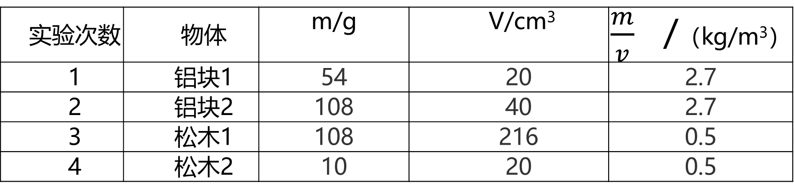
1、小明做“探究密度概念的建构”实验时，得到如下数据:
(1)比较 (填实验次数编号)两次实验数据，可得出结论:同种物质的质量与体积的比值是相同的;比较2、3两次实验数据，可得出结论:不同物质的质量与体积的比值一般 (相同/不同)的.
(2)由上述实验我们引人了密度的概念.可见,密度是 本身的一种属性，与物体的质量和体积 (无关/有关).
(3)小明做实验时还选用了“铝块3”,但是“铝块3”有一部分磨损了.那么磨损掉一部分的铝块与完整的铝块相比，它的密度 ，质量 (填“变大”“变小”或“不变”)
实验次数 | 物体 | m/g | V/cm³ | $\frac{m}{v}$ /（kg/m³）
1 | 铝块1 | 54 | 20 | 2.7
2 | 铝块2 | 108 | 40 | 2.7
3 | 松木1 | 108 | 216 | 0.5
4 | 松木2 | 10 | 20 | 0.5
1、2（或3、4）
不同
物质
无关
不变
变小

Slide 5
测量形状规则固体的密度
思考：
测量一块黄砖的密度
原理
器材:
天平、刻度尺
步骤
1、用天平测出黄砖质量m
2、用刻度尺量出黄砖长a宽b高c，则V=abc。
3、则密度
表格
质量m/g | 体积V/cm³ | 密度ρ/g/cm³

Slide 6
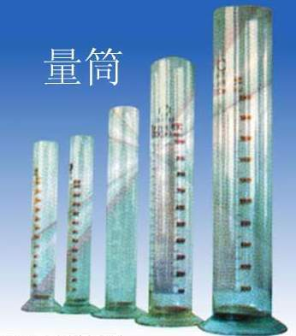
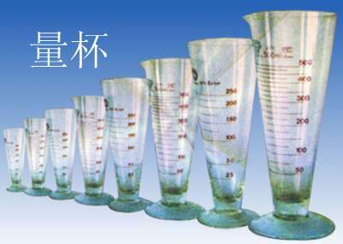
测量形状不规则固体的密度
需要测量的量： ①质量m ② 体积V
√
天平
量筒(量杯)

Slide 7
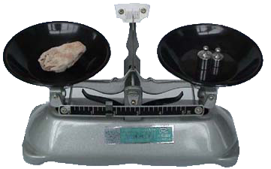


测量小石块的密度
实验器材：
天平、量筒
实验步骤：
m
V₁
V₂
则小石块的密度：
小石块的质量m(g) | 水的体积V₁ (m³) | 水和小石块的总体积V₂ (m³) | 小石块的体积 V(cm³) | 小石块的密度ρ (g/cm³）

Slide 8
思考：若先测小石块的体积，再测质量，对测量结果有影响吗？为什么？
因为金属螺母上沾有水，使质量偏大，密度偏大。

Slide 9
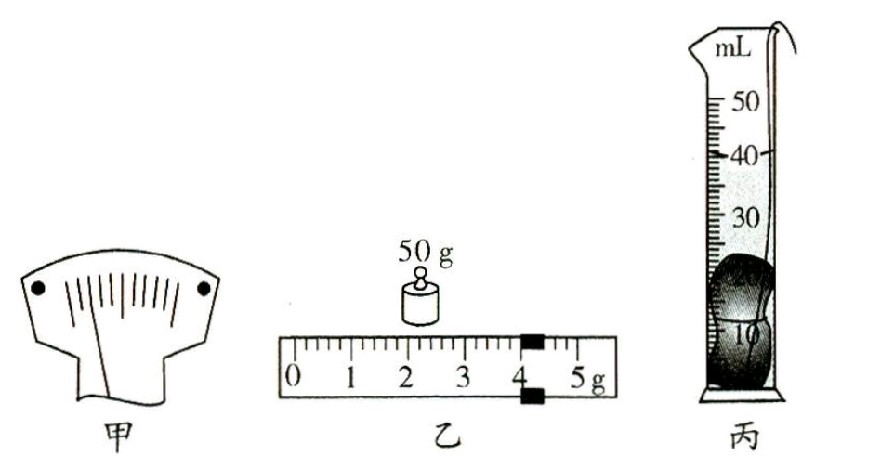
2、 在“测量陶瓷碎片的密度”实验中，实验器材有:托盘天平、量筒细线、水待测陶瓷碎片等.
(1)小华首先将托盘天平放置在 工
作台上，将游码移至标尺的 处，
发现指针的位置如图甲所示，此时应将平
衡螺母向 (填“左”或“右”)调节;
(2)将陶瓷碎片放在天平的左盘中,加减砝码并调节游码，天平再次平衡时，所用砝码和游码位置如图乙所示，陶瓷碎片的质量为 g;
(3)把陶瓷碎片缓慢放人装有20 mL水的量筒中,使其完全浸没，此时量筒内的水面如图丙所示，则金属块的体积为 cm³;
(4)计算得，陶瓷碎片的密度为 g/cm³ ；
(5)若测量时将步骤(2)和(3)颠倒，则她测出的陶瓷碎片密度偏 (大/小).
水平
零刻度线
右
54
20
2.7
大

Slide 10
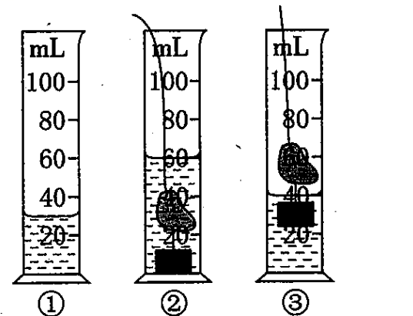
若小华想测救生衣中泡沫塑料碎片的密度需要哪些实验器材？
简述实验步骤
天平、量筒、泡沫塑料、细线、重物
1、用调好的天平测泡沫塑料的质量m
v₁
v₂
v₃
2、如图测出泡沫塑料体积v
m
ρ ＝ ——
V₂-V₃
偏小

Slide 11
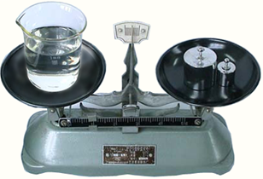

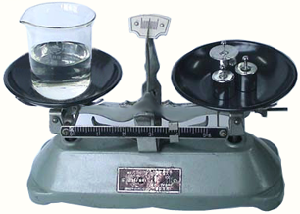
测量液体的密度
实验器材：
天平、量筒、盐水、烧杯
实验步骤：
1、用天平测出烧杯和盐水的总质量m₁
2、将一部分盐水倒入量筒中，读出量筒中盐水的体积V
3、用天平测出烧杯和剩余盐水的质量m₂
m₁ – m₂
4、盐水密度表达式：
ρ
=
V

Slide 12
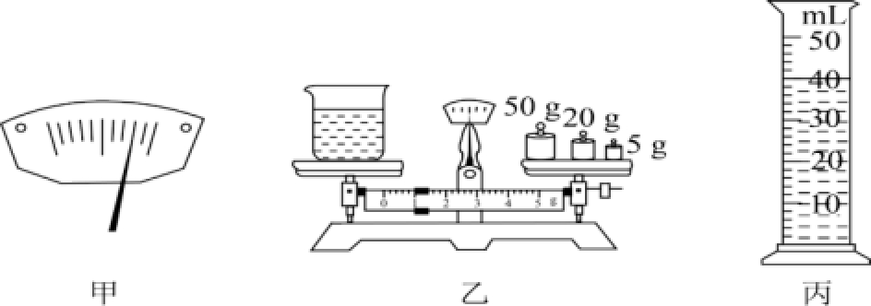
3.小芳妈妈要腌制一些鸡蛋，为了帮妈妈减轻一些负担，小芳提前配置了一定浓度的盐水，她想知道配置的盐水的浓度，就用天平和量筒进行测量。
（1） 将天平调节平衡后小芳进行了测量，步骤如下：
①用调节好的天平测得空烧杯的质量 m₁；
②在烧杯中倒入适量的盐水，测得烧杯和盐水的总质量 m₂，如图乙所示；
③把烧杯中的盐水倒入量筒中，测得盐水的体积 V，如图丙所示；
④根据图中的数据利用公式求密度，请你帮小芳同学把上表填写完整：
空烧杯的质量 m₁/g | 量筒中盐水的体积 V/cm³ | 烧杯和盐水的总质量 m₂/g | 盐水的密度ρ/（kg·m⁻³）
30
40
76
1.15x10³

Slide 13
步骤如下：
①用调节好的天平测得空烧杯的质量 m₁；
②在烧杯中倒入适量的盐水，测得烧杯和盐水的总质量 m₂，如图乙所示；
③把烧杯中的盐水倒入量筒中，测得盐水的体积 V，如图丙所示；
④根据图中的数据利用公式求密度，请你帮小芳同学把上表填写完整：
（2）在测烧杯和盐水总质量的过程中，小芳发现放上最小砝码后，指针如图甲所示，她接下来的操作_______________________________使天平平衡。经分析小芳认为以上方法测出的盐水密度比真实_________(偏大/偏小)；为减小误差，小芳对上述步骤进行了改进，你认为她改进后的合理顺序是 ______________(填序号)。
取下最小的砝码，移动游码
偏大
②③①④

Slide 14
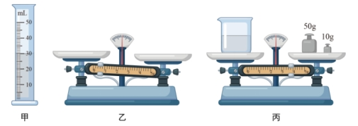
4、在“测量牛奶密度”的实验中． （1）小清先将牛奶倒入量筒，如图甲所示，则牛奶的体积为_____cm³；（2）将天平放在水平台面上，如图乙所示，他应先 _________ ，再调节_________ ，使天平平衡；（3）用调节好的天平测出空烧杯的质量为33g，然后将量筒中的牛奶倒入烧杯，测量烧杯和牛奶的总质量，天平平衡时如图丙所示，则烧杯中牛奶的质量为_________g．（4） 根据以上实验数据计算量筒中牛奶的密度为____________kg/m³，小明发现测得的密度比标准值小，这是因为小清在测量时，由于量筒中的残留，使得所测的量偏_________
30
平衡螺母
将游码移至标尺左端零刻度线处
30.6
1.02x10³
小

Slide 15
（5）小清不小心将量筒打碎了，老师说只用天平也能测量出牛奶的密度.于是小清添加两个完全相同的烧杯和适量的水，设计了如下实验步骤，请你补充完整.①调好天平，用天平测出空烧杯质量为m_{o};②将一个烧杯___________________，用天平测出烧杯和水的总质量为m₁;③用另一个相同的烧杯装满牛奶，用天平测出烧杯和牛奶的总质量为m₂;④则牛奶的密度表达式ρ=_________（用上述物理量符号表示，已知水的密度为ρ_{水}).
装满水
m₂-m₀
————·ρ _{水}
m₁-m₀

